Slide 1
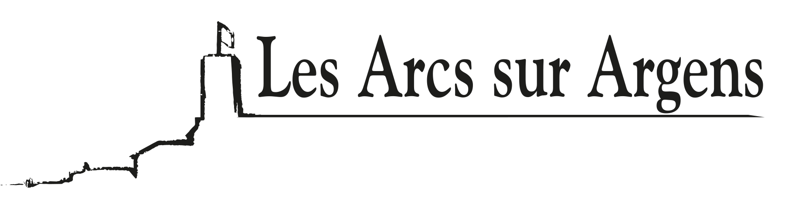

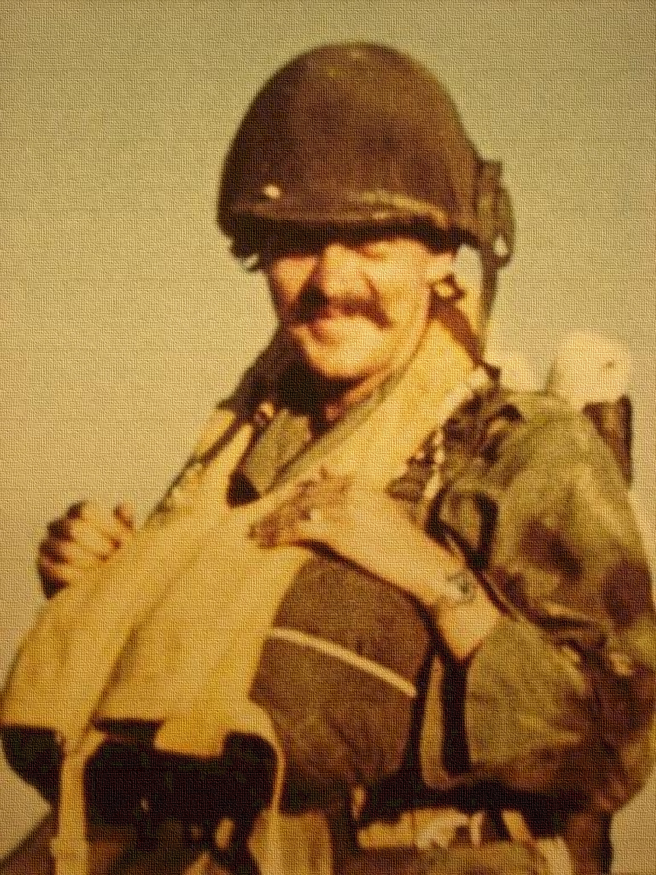




Les quartiers
Bienvenue sur la plaque
du pont Boyle
En résumé
Né à New York en 1917, William Boyle sort diplômé de l’académie militaire de West Point en 1939.…
Pour en savoir plus …
Pour les plus joueurs d’entre vous
Cliquez sur l’image pour avoir la réponse
Ville de Les Arcs sur Argens
Bastide Sainte
Cécile
Retrouvez toutes nos actualités
sur le site de la mairie des Arcs
ici

